Slide 1
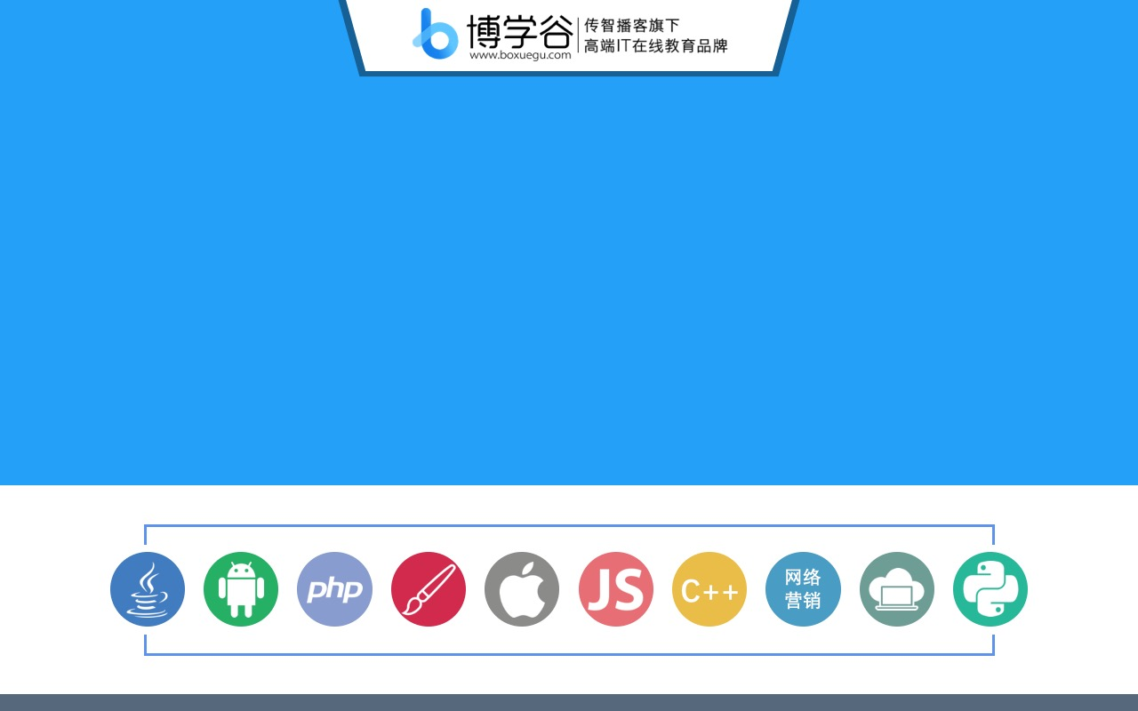
Docker核心技术之仓库

Slide 2
Docker核心技术之仓库-课程概要
Docker 仓库简介
Docker 私有仓库搭建
总结

Slide 3
Docker 仓库简介
Docker核心技术之仓库

Slide 4
什么是Docker仓库
Docker仓库就是存放docker镜像并有docker pull方法下载的云环境
Docker仓库分为公有仓库和私有仓库。
公有仓库指Docker Hub(官方)等开放给用户使用、允许用户管理镜像。
私有仓库指由用户自行搭建的存放镜像的云环境。

Slide 5
Docker 私有仓库搭建
Docker核心技术之仓库

Slide 6
搭建无认证私有仓库
第一步：在需要搭建仓库的服务器上安装docker。
第二步：在服务器上，从docker hub下载registry仓库
docker pull registry
第三步：在服务器上，启动仓库
docker run -d -ti --restart always\
--name my-registry\
-p 8000:5000\
-v /my-registry/registry:/var/lib/registry\
registry
注意：registry内部对外开放端口是5000。默认情况下，会镜像存放于容器内的/var/lib/registry(官网Dockerfile中查看)目录下，这样如果容器被删除，则存放于容器中的镜像也会丢失。
本地利用curl 服务器IP:8000/v2/_catalog 查看当前仓库中的存放的镜像列表。（注意打开8000端口访问）

Slide 7
私有仓库--上传、下载镜像
第一步：利用docker tag重命名需要上传的镜像
docker tag IMAGE 服务器IP:端口/IMAGE_NAME
第二步：利用docker push上传刚刚重命名的镜像
docker push 服务器IP:端口/centos
注意：
必须重命名为服务器IP:端口/IMAGE_NAME
如果push出现了类似https的错误那么需要往配置文件/etc/docker/daemon.json里添加：”insecure-registries”:[“服务器IP:端口”]
然后重启docker。

Slide 8
搭建带认证的私有仓库（一）
在服务器上：
第一步：删除先前创建的无认证的仓库容器
docker rm -f my-registry
第二步：创建存放认证用户名和密码的文件：
mkdir /my-registry/auth -p
第三步：创建密码验证文件。注意将将USERNAME和PASSWORD替换为设置的用户名和密码
docker run --entrypoint htpasswd registry -Bbn USERNAME PASSWORD > /my-registry/auth/htpasswd
第四步：重新启动仓库镜像
docker run -d -p 8000:5000 --restart=always --name docker-registry \
-v /my-registry/registry:/var/lib/registry \
-v /my-registry/auth:/auth \
-e "REGISTRY_AUTH=htpasswd" \
-e "REGISTRY_AUTH_HTPASSWD_REALM=Registry Realm" \
-e "REGISTRY_AUTH_HTPASSWD_PATH=/auth/htpasswd" \
registry

Slide 9
带认证的私有仓库 -上传、下载镜像
在本地机器上：
第一步：首先登录到服务器
docker login -u username -p password 47.94.153.230:8000
第二步：然后执行pull或者push命令 第三步：操作完毕后，可以退出登录
docker logout 47.94.153.230:8000
这是如果想查看仓库中已有的镜像，那么需要进行http验证才可以。可以直接借助浏览器访问47.94.153.230:8000/v2/_catalog就可以访问了
注意这里：47.94.153.230指服务器IP

Slide 10
总结
Docker核心技术之仓库

Slide 11
Docker核心技术之仓库 - 总结
重点掌握：
私有仓库搭建（安全）

Slide 12
